Slide 1




Instructor Virtual John Ninno
Censo Comunidades Rurales
Aprendiz Digital SENA I J Gallardo Navarro

Slide 2

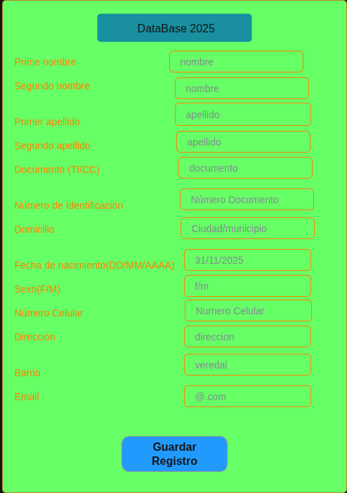
Introduccion
Requisitos funcionales abordados:
Captura de datos personales.
Validación de datos.
Persistencia de datos en formato CSV.
Preparación para integración con base de datos.
Relación con la metodología XP:
Este módulo es una entrega funcional independiente que puede ser probada y mejorada iterativamente.
Importancia del diagrama:
Permite visualizar claramente el flujo de captura y almacenamiento de datos.
Facilita la identificación de errores o mejoras en el proceso.

Slide 3
1. Revisión de los Requisitos del Software
Los requisitos del software para el sistema de automatización de pagos en la cafetería incluyen:
1
Registro de Usuarios
2
Autenticación de formato
3
Realiza registro
Ingresar datos personales del encuestado
Verifica el formato de ingreso omitiendo upper o lower case
Ingresa datos al archivo csv
4
Guarda el registro
5
Registro exitoso
Si el archivo no existe es creado, si existe sera modificado
Muestra un mensaje de exito y carga la interfaz para nuevo registro

Slide 4

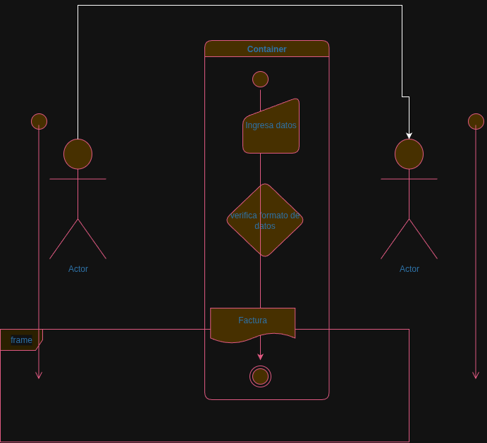
2. Tipos de Diagramas UML
Para modelar los casos de uso del proyecto, se han utilizado los siguientes diagramas UML:
Diagrama de Casos de Uso
Muestra la interacion entre los actores que intervienen en el sistema
Diagrama de Secuencia
Muestra como se relaciona
Los elementos del sistema
Diagrama de Actividad
Representa la interaccion entre elementos
Del sistema
Diagrama de Clases

Slide 5
4. Plantilla para Casos de Uso
Inicio
↓
[Mostrar formulario de encuesta al usuario]
↓
[Usuario ingresa datos personales]
↓
[Validar campos del formulario]
↓
┌───────────────¿Datos válidos?───────────────┐
│ │ │
│ No Sí
│ ↓ ↓
[Mostrar mensaje de error] [Guardar datos en archivo CSV]
↓ ↓
[Solicitar corrección] [Verificar existencia del archivo]
↓ ↓
[Reingresar datos] ┌────¿Archivo existe?────┐
│ │ │
No Sí ↓
↓ ↓ ↓
[Crear archivo CSV] [Abrir archivo] ↓
↓ ↓ ↓
[Escribir datos en archivo CSV] ↓
↓ ↓ ↓
[Cerrar archivo CSV] ↓
↓ ↓ ↓
[Mostrar mensaje de éxito] ↓
↓ ↓ ↓
[Fin del proceso] ←───────────────┘

Slide 6





Flujo Principal de Eventos
Inicio del sistema
El encuestado suministra datos
Ingresa datos
El operador ingresa los datos cumpliendo el formato
El sistema valida
El sistema verifica el formato de los datos escritos
Crea o modifica
Si el archivo existe lo sobre escribe, sino lo cre
Fin
Muestra mensaje registro existo y habilita el ingre

Slide 7
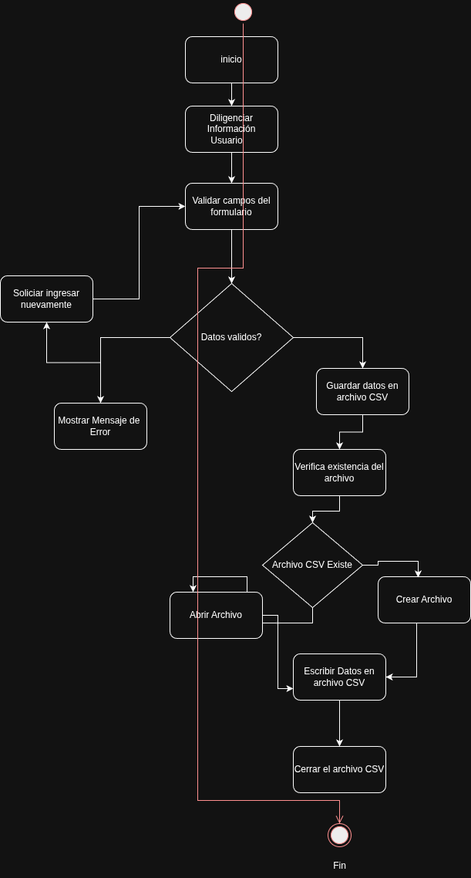
Diagrama

Slide 8


5. Conclusión
Claridad en la representación de procesos
La elaboración de diagramas de actividades permitió representar de forma clara y estructurada los flujos de trabajo del sistema, facilitando la comprensión de las funciones clave como la gestión de usuarios y el almacenamiento de datos en archivos CSV.
Alineación con los requisitos del sistema
Cada diagrama fue diseñado con base en los requerimientos funcionales y no funcionales identificados en el informe de requisitos, asegurando que las funcionalidades modeladas respondan a las necesidades reales del software.
Aplicación de estándares UML
Se utilizaron los lineamientos del Lenguaje Unificado de Modelado (UML), lo cual garantiza que los diagramas sean comprensibles, reutilizables y compatibles con metodologías de desarrollo ampliamente aceptadas.
Soporte a la metodología XP
La documentación y los diagramas generados se alinean con la metodología XP, ya que permiten entregar módulos funcionales independientes que pueden ser validados y mejorados de forma iterativa

